Slide 1







CHÀO MỪNG CÁC EM ĐẾN VỚI TIẾT HỌC NGÀY HÔM NAY!

Slide 2




KHỞI ĐỘNG
Ta thường thu thập dữ liệu từ các nguồn nào?

Slide 3

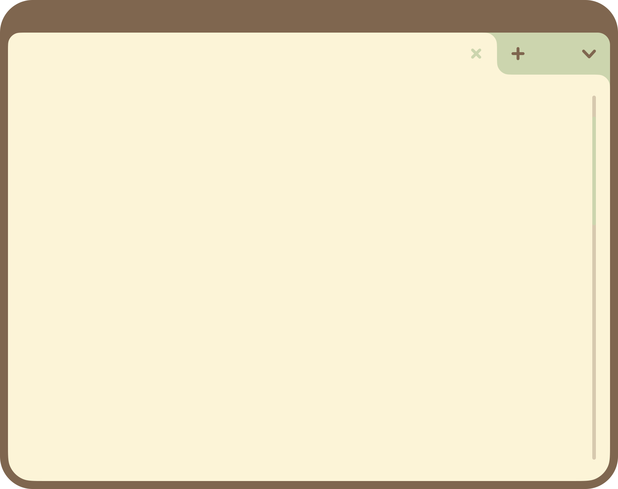


CHƯƠNG 5
MỘT SỐ YẾU TỐ THỐNG KÊ
BÀI 1: THU THẬP VÀ
PHÂN LOẠI DỮ LIỆU

Slide 4

01
THU THẬP DỮ LIỆU

Slide 5

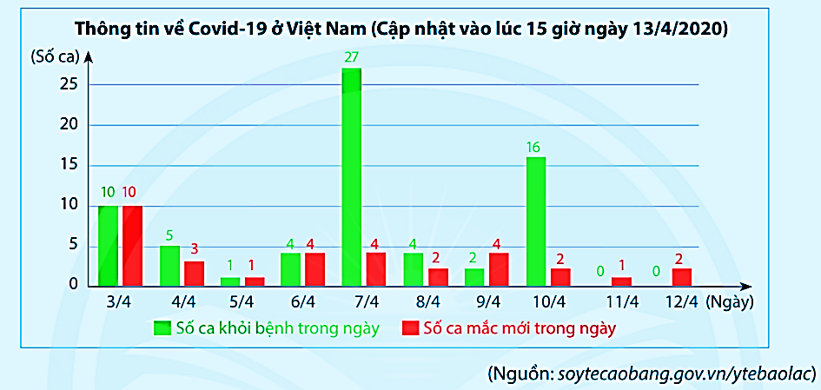
HĐKP 1:
Hãy lập bảng dữ liệu thu thập được từ biểu đồ sau:

Slide 6
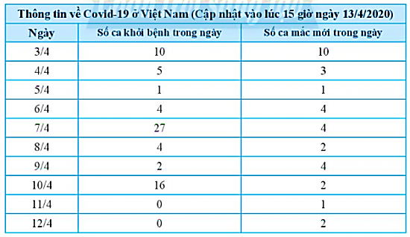
Bảng dữ liệu thu thập được từ biểu đồ:

Slide 7

KẾT LUẬN
Ta có thể thu thập dữ liệu từ những nguồn:
Văn bản
Bảng biểu
Hình ảnh trong thực tiễn

Slide 8
02
PHÂN LOẠI DỮ LIỆU
THEO CÁC TIÊU CHÍ

Slide 9
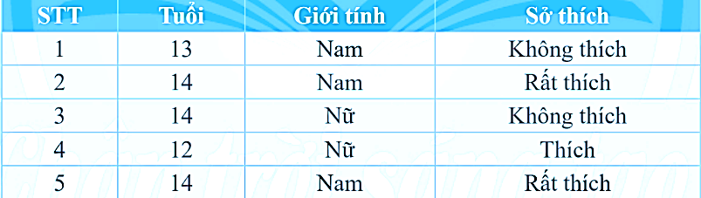
HĐKP 2:
Kết quả tìm hiểu về sở thích đối với môn bóng đá của 5 bạn học sinh một trường Trung học sở được cho trong bảng thống kê sau:

Slide 10
Hãy cho biết:
a) Các loại mức độ thể hiện sự yêu thích đối với môn bóng đá của 5 học sinh trên.
b) Có bao nhiêu học sinh nam và bao nhiêu học sinh nữ được điều tra.
c) Độ tuổi trung bình của các bạn được điều tra.

Slide 11
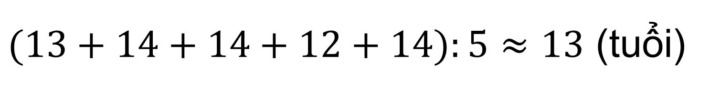
Giải
a) Các loại mức độ thể hiện sự yêu thích đối với môn bóng đá của 5 học sinh trên là: không thích, thích, rất thích.
b) Có 3 học sinh nam, 2 học sinh nữ được điều tra.
c) Độ tuổi trung bình của các bạn được điều tra là:
$(13+14+14+12+14):5≈13$ (tuổi)

Slide 12

NHẬN XÉT
Các dữ liệu số như: 12; 13; 14 được gọi là dữ liệu định lượng.
Các dữ liệu không phải là số như: không thích; thích; rất thích; nam; nữ được gọi là dữ liệu định tính.

Slide 13
KẾT LUẬN
Để thuận tiện trong mô tả và xử lí, người ta thường phải phân loại dữ liệu.
Dữ liệu định lượng được biểu diễn bằng số thực.
Dữ liệu định tính được biểu diễn bằng từ, chữ cái, kí hiệu,..

Slide 14
Ví dụ 2 (SGK – tr91)
Phân loại các dãy dữ liệu sau dựa trên các tiêu chí định tính và định lượng.
Các loại xe ô tô được sản xuất: A; B; C; ...
Chiều cao (tính theo cm) của một số bạn học sinh lớp 7C: 142; 148; 152; ...
Danh sách các môn thể thao được học sinh yêu thích: bóng đá; cầu lông; bóng chuyền; ...
Điểm trung bình môn Toán của một số bạn học sinh: 5,5; 6,5; 8,2; ...

Slide 15
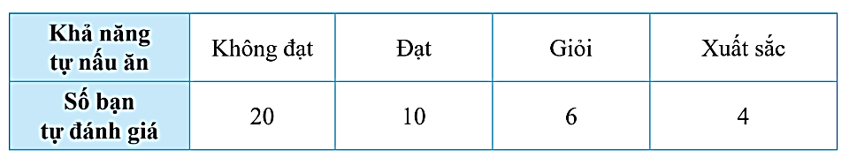
VẬN DỤNG 1
Kết quả tìm kiếm về khả năng tự nấu ăn của tất cả học sinh lớp 7B được cho bởi bảng thống kê sau:
a) Hãy phân loại dữ liệu trong bảng thống kê trên dựa trên tiêu chí định tính và định lượng.
b) Tính sĩ số của lớp 7B.

Slide 16
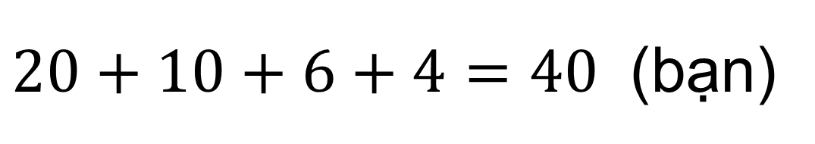
Giải
a) Khả năng tự nấu ăn: Không đạt, Đạt, Giỏi, Xuất sắc: dựa trên tiêu chí định tính
Số bạn tự đánh giá: 20; 10; 6; 4: dựa trên tiêu chí định lượng
b) Sĩ số của lớp 7B là:
$20+10+6+4=40$ (bạn)

Slide 17
03
TÍNH HỢP LÍ CỦA DỮ LIỆU

Slide 18
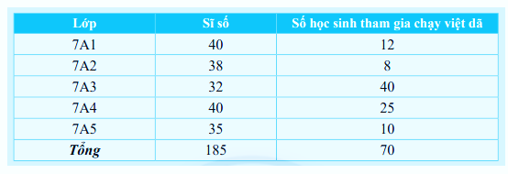
HĐKP 3:
a) Trong bảng thống kê sau:
Hãy so sánh số học sinh tham gia chạy việt dã của mỗi lớp với sĩ số của lớp đó để tìm điểm chưa hợp lí của bảng thống kê trên.

Slide 19
Trả lời
Điểm chưa hợp lí của bảng thống kê trên là:
Số học sinh tham gia chạy việt dã của lớp 7A3 là 40 lớn hơn sĩ số
của lớp (32 học sinh).

Slide 20
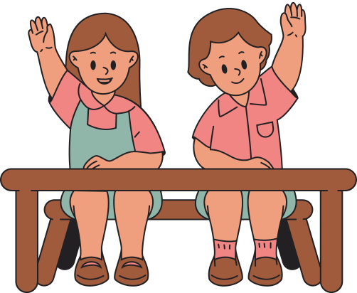
KẾT LUẬN
Để đảm bảo tính hợp lí, dữ liệu cần phải đáp ứng đúng các tiêu chí toán học đơn giản, chẳng hạn như:
Tổng tỉ lệ phần trăm của tất cả các thành phần phải bằng 100%
Số lượng của bộ phận phải nhỏ hơn số lượng của toàn thể;...
Phải có tính đại diện đối với vấn đề cần thống kê.

Slide 21
Ví dụ 3 (SGK – tr93)
a) Trong bảng thống kê ở HĐKP 3a:
Số học sinh tham gia chạy không thể vượt quá sĩ số lớp.

Slide 22
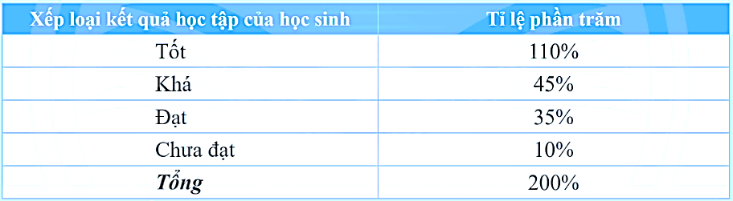
Ví dụ 3 (SGK – tr93)
b) Trong bảng thống kê ở HĐKP 3b:
Tỉ lệ phần trăm học sinh xếp loại tốt không thể vượt quá 100% và tổng các tỉ lệ phần tram các loại phải bằng đúng 100%.

Slide 23
Ví dụ 3 (SGK – tr93)
c) Trong bảng thống kê ở HĐKP 3c:
Dữ liệu chưa có tính đại diện vì còn thiếu dữ liệu về học sinh nữ của lớp.

Slide 24
LUYỆN TẬP

Slide 25
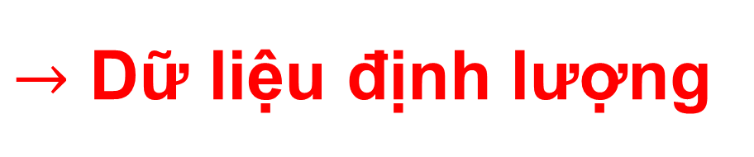
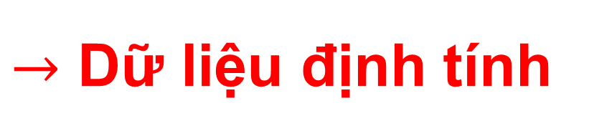
Bài 2:(SGK – tr.94)
Phân loại các dãy dữ liệu sau dựa trên các tiêu chí định tính và định lượng.
a) Thời gian chạy 100 m (tính theo giây) của các học sinh lớp 7: 17; 16; 18; …
$→$ Dữ liệu định lượng
b) Danh sách các môn thi bơi lội: bơi ếch; bơi sải; bơi tự do; …
$→$ Dữ liệu định tính

Slide 26
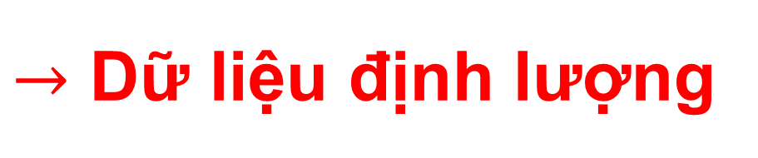
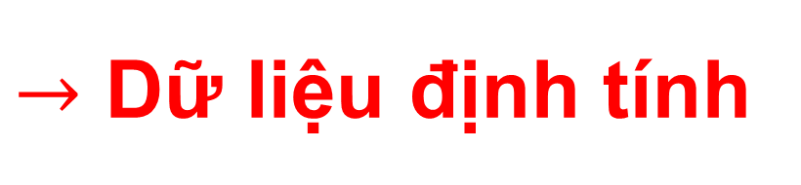
Bài 2:(SGK – tr.94)
Phân loại các dãy dữ liệu sau dựa trên các tiêu chí định tính và định lượng.
c) Các loại huy chương đã trao: vàng; bạc; đồng.
$→$ Dữ liệu định tính
d) Tổng số huy chương của một số đoàn: 24; 18; 9; …
$→$ Dữ liệu định lượng

Slide 27
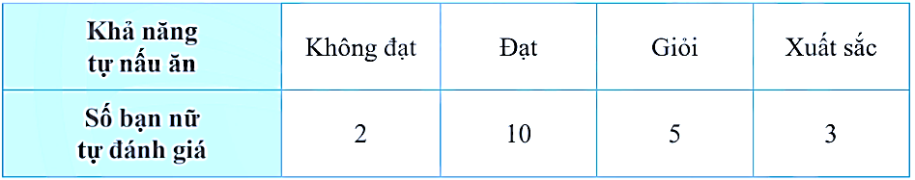
Bài 3:(SGK – tr.94)
Kết quả tìm hiểu về khả năng tự nấu ăn của các bạn học sinh lớp 7B được cho bởi bảng thống kê sau:
a) Hãy phân loại các dữ liệu trong bảng thống kê trên dựa trên tiêu chí định tính và định lượng.
b) Dữ liệu trên có đại diện được cho khả năng tự nấu ăn của các học sinh lớp 7B hay không?

Slide 28
Giải
a) Dữ liệu định tính : Khả năng nấu ăn: không đạt, đạt, giỏi, xuất sắc.
Dữ liệu định lượng: Số bạn nữ tự đánh giá: 2; 10; 5; 3
b) Dữ liệu chưa có tính đại diện cho khả năng nấu ăn của các bạn học sinh lớp 7B vì còn thiếu dữ liệu về học sinh nam của lớp.

Slide 29

HƯỚNG DẪN VỀ NHÀ
* Chuẩn bị trước
"Bài 2. Biểu đồ hình quạt tròn".
* Ghi nhớ
kiến thức trong bài.
* Hoàn thành các bài tập trong SBT.

Slide 30
CẢM ƠN CÁC EM ĐÃ CHÚ Ý LẮNG NGHE BÀI GIẢNG!

